Slide 1

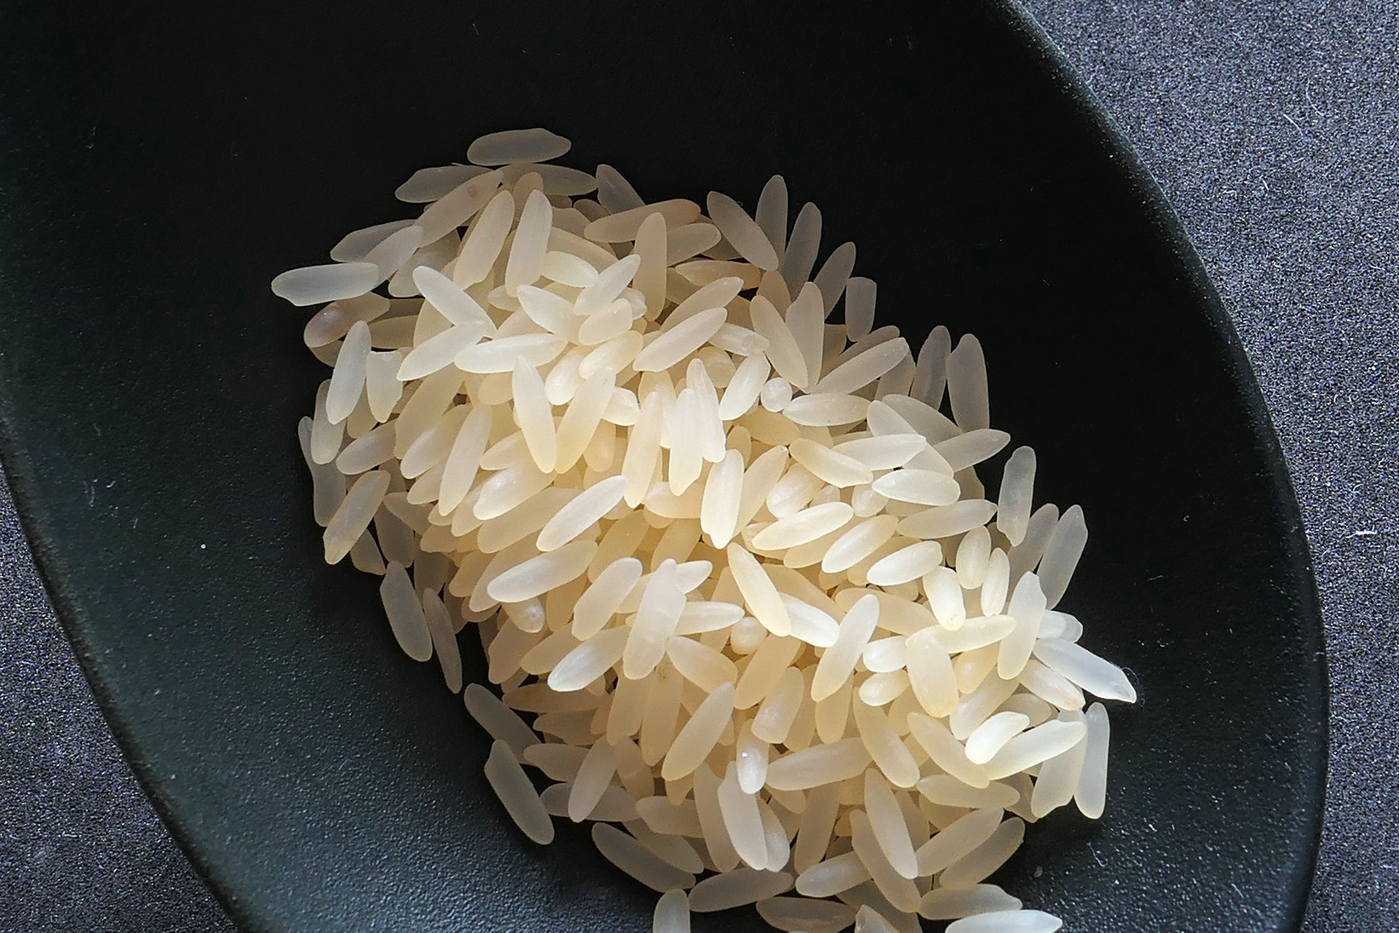
KLASIFIKASI VARIETAS BERAS TURKI MENGGUNAKAN DEEP LEARNING CONVOLUTIONAL NEURAL NETWORK
KELOMPOK 2 :
KUKUH WALUJA DJATI / 2043201043
YOSEF KAREL SURYAPRABHA / 2043201051
MUHAMMAD NAUFAL LUQMAN F / 2043201111

Slide 2
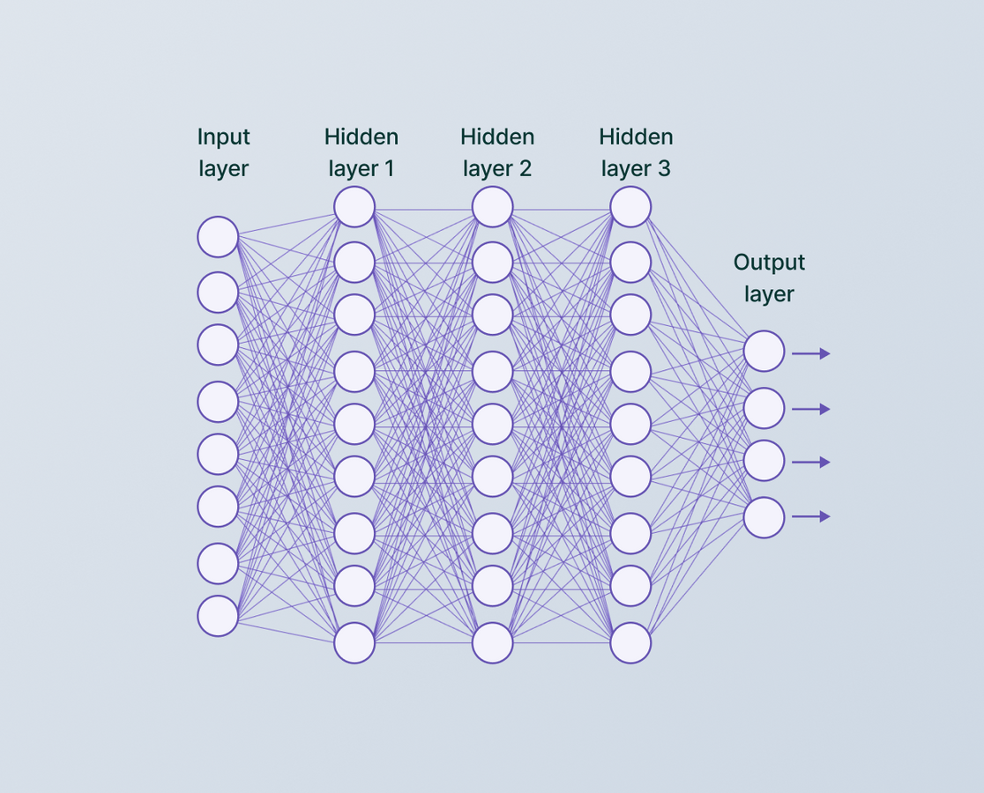

CONVOLUTIONAL NEURAL NETWORK
CNN merupakan salah satu metode deep learning yang biasa digunakan dalam operasi pendektesian, pengenalan, atau klasifikasi gambar. Konsep dasar dari metode CNN adalah bahwa metode ini melihat dan mempelajari bagian-bagian kecil dari suatu gambar, seperti warna, bentuk sudut, tekstur, dan lain sebagainya, yang kemudian menggabungkan semua informasi tersebut untuk dapat mengenali objek yang lebih detail atau besar.
2

Slide 3
CONVOLUTIONAL NEURAL NETWORK
Langkah dari operasi CNN :
Convolutional Layer : penggeseran filter (matriks kecil) melintasi input (matriks besar) dan mengalikan elemen-elemen matriks filter dengan elemen-elemen yang sesuai dalam input, lalu menjumlahkan hasilnya, menjadi feature map. Sederhananya, merupakan proses pengidentifikasian fitur-fitur visual seperti tepi, sudut, atau tekstur pada gambar.
Fungsi Aktivasi : menerapkan fungsi aktivasi pada setiap elemen dalam feature map. Ini memperkenalkan unsur non-linearitas ke dalam model, memungkinkan CNN untuk memahami pola yang lebih kompleks.
Pooling layer : menggunakan lapisan pengelompokan untuk mereduksi dimensi feature map, untuk menyaring informasi yang paling relevan, sehingga mengurangi beban dari proses komputasi.
Flattening : mengubah feature map menjadi vektor satu dimensi, agar nantinya data dapat dimasukan kedalam fully connected layers.
fully connected layers : dalam layers ini, diproses vektor dari langkah flattening, dimana pada proses ini dapat dipahami hubungan antara fitur-fitur.
Output layer : menghasilkan prediksi berupa nilai-nilai probabilitas untuk setiap kelas
Loss function : Menghitung nilai loss atau kerugian dengan membandingkan prediksi model dengan data sebenarnya.
Training & Testing/evaluasi model
3

Slide 4
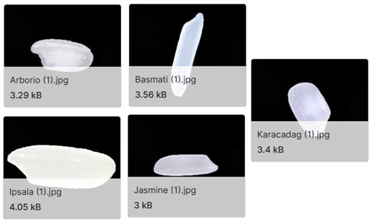
Studi kasus : Varietas Beras Turki
Studi kasus ini mengenai lima varietas beras yang berasal dari Turki, yaitu Arborio, Basmati, Ipsala, Jasmine, dan Karacadag. Data yang didapat dari https://www.kaggle.com/datasets/muratkokludataset/rice-image-dataset. Tujuan untuk mempermudah mengetahui type beras dari turki
Berikut salah satu contoh dari masing-masing varietas beras yang digunakan dalam penelitian ini
4

Slide 5
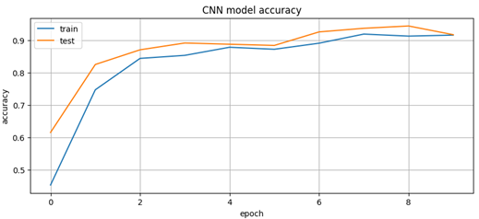
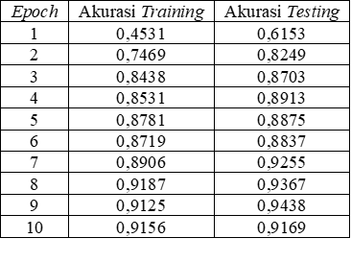
AKURASI MODEL
akurasi training tertinggi terdapat pada epoch ke-8, dan akurasi testing tertinggi terdapat pada epoch ke-9
5

Slide 6
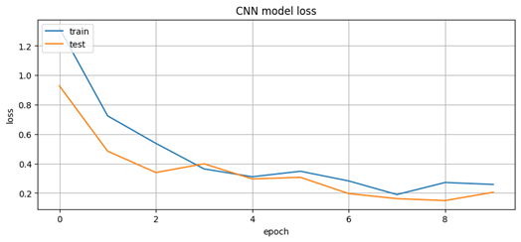
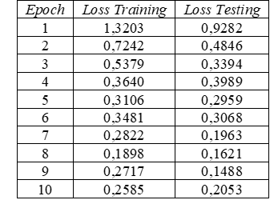
LOSS AKURASI MODEL
Semakin kecil nilai loss model, maka berarti prediksi model mendekati label/kelas sebenarnya.
nilai loss training terbaik, yaitu yang terendah, terdapat pada epoch ke-8, dan nilai loss testing terbaik terdapat pada epoch ke-9
6

Slide 7
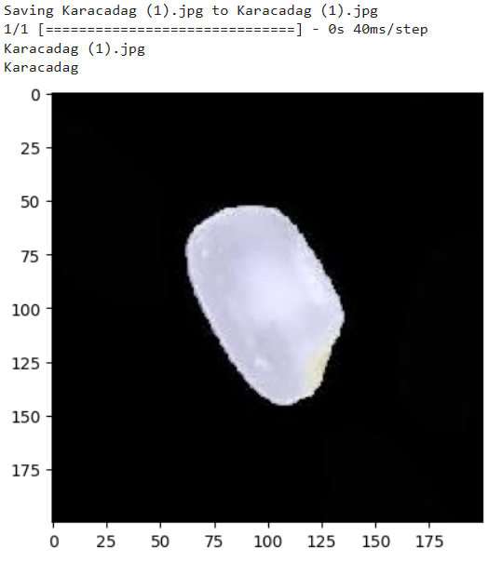
CONTOH HASIL PREDIKSI
Data gambar baru yang diinput ke model prediksi
Hasil klasifikasi dari model, dimana model berhasil menglasifikasikan data baru dengan benar
7

Slide 8
THANK YOU

